Slide 1
🎯 BOSS III 精準行銷引擎
精準行銷月度建議書
2025年11月 ｜ 流失挽留・VIP套組升級・沉睡客喚醒
第六組
組長：10 劉冠廷
組員：06 陳又昱、15 林哲均

Slide 2
HOME · 結論先行
三大行動目標：挽留、升級、喚醒
本次分析涵蓋 1,500 位客戶，我們鎖定三大行動目標：①流失客戶挽留—攔截高風險名單、防止營收流失；②VIP套組升級—交叉銷售拉高客單價；③沉睡客戶喚醒—低成本喚回沉睡客群。三者互補，兼顧防守與成長，預估月度淨增營收上看 +159.7 萬。
①
②
③
流失客戶挽留
VIP套組升級
沉睡客戶喚醒
+11.0 萬/月
+142.2 萬/月
+6.5 萬/月
高風險名單即時攔截，回購喚回優先
關聯交叉銷售，拉高客單價
全站熱銷推薦，低成本喚回
防守｜止血優先
成長｜空間最大
嘗試｜成本最低
BOSS III 精準行銷引擎 · 第六組

Slide 3
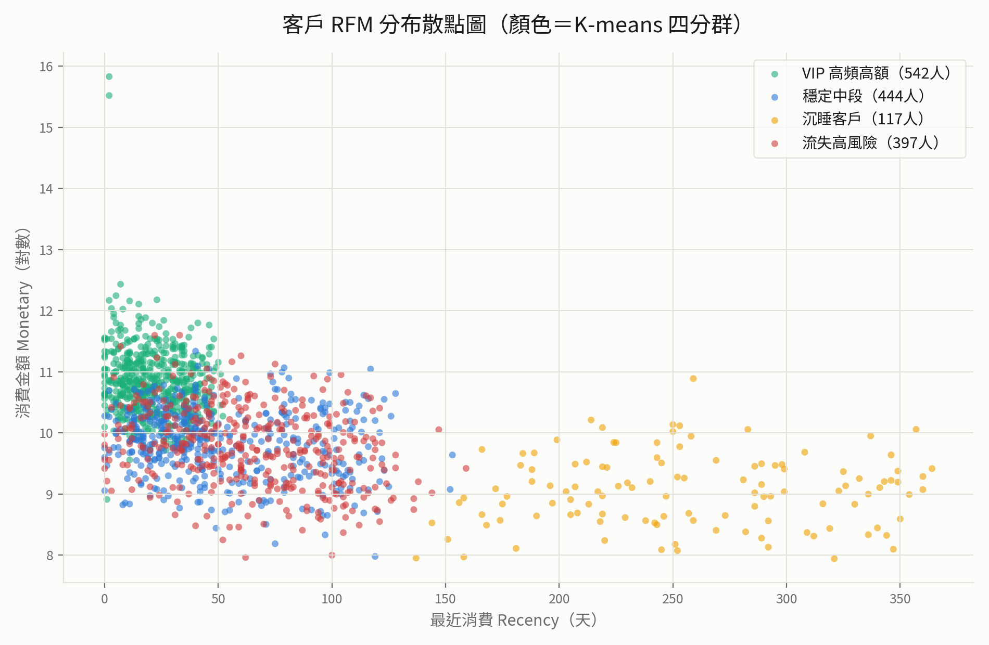
M1 · 客戶儀表板
四大客群輪廓與經營建議
VIP 高頻高額 542人（36.1%）
核心貢獻，優先交叉銷售升級
穩定中段 444人（29.6%）
腰部客群，關聯推薦＋新品試探
流失高風險 397人（26.5%）
優先關注，回購喚回即時挽留
沉睡客戶 117人（7.8%）
低成本喚醒，找回下單
K-means 四分群清楚描繪 1,500 位客戶樣貌，四群輪廓分明，可依此擬定差異化行銷動作。
BOSS III 精準行銷引擎 · 第六組

Slide 4
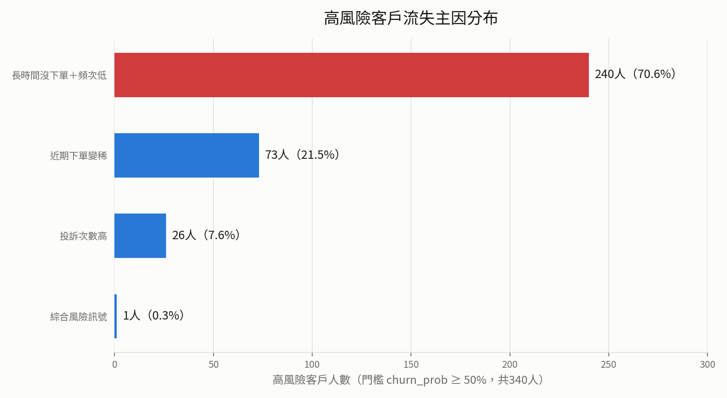
M2 · 流失預警
門檻 50%：340 位高風險客戶主因分析
340人
92.1%
高風險客戶數
Recall（召回率）
22.7% of 1,500
Precision 37.9%
主因與客製化配套動作
長時間沒下單＋頻次低 70.6% 推送優惠通知
近期下單變稀 21.5% VIP電話挽留＋折扣券
投訴次數高 7.6% 客服主動聯繫＋補救方案
官方 Top10 優先聯繫名單平均流失機率 99% · 建議由客服納入「熱銷喚醒推送」本週優先發送
BOSS III 精準行銷引擎 · 第六組

Slide 5
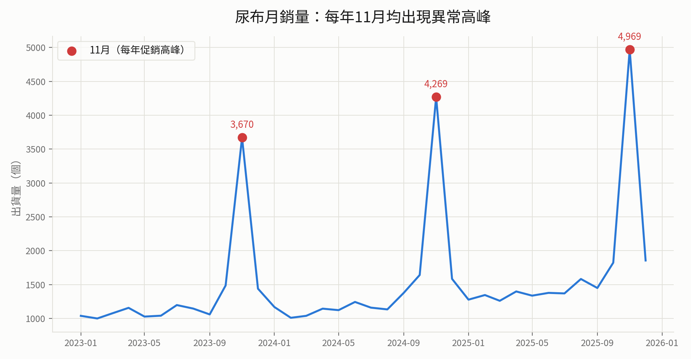
M3 · 銷量預測
Top5 異常旗全為「過冷」，源於11月異常高峰
SKU | 採用模型 | 近3月均 | 下月預測 | 異常旗
尿布 | ★Prophet | 2,883 | 1,480 ± 164 | 過冷 -48.7%
紅酒 | ★Prophet | 1,404 | 863 ± 42 | 過冷 -38.5%
起司 | Baseline | 995 | 862 ± 38 | 過冷 -13.4%
米 | ★Prophet | 1,188 | 800 ± 25 | 過冷 -32.7%
啤酒 | Baseline | 1,549 | 620 ± 19 | 過冷 -60.0%
Top5 SKU 建議總備貨量 4,625 個；5支SKU異常旗皆為過冷（＝變化量全為負）。
近3個月均值涵蓋11月促銷高峰（尿布11月出貨量達平常 3.4 倍），墊高比較基期，使下月點估看似「過冷」，並非真實下滑。已改採Prophet或去年同月Baseline排除異常干擾，更準確反映下月淡季實況。
BOSS III 精準行銷引擎 · 第六組

Slide 6
M4 · 推薦引擎
四分群差異化銷售策略
依 Apriori 關聯規則與客群輪廓，四大客群各走不同推薦邏輯，兼顧客單價成長與快速下單轉換。
從已買品項比對Lift≥1.3規則，推薦未買關聯品（尿布+啤酒、紅酒+起司），套組88折＋尊榮配送
VIP 高頻高額
關聯交叉銷售拉高單價
先推關聯品，再用新品SKU測試提頻，配套9折，目標把4次/期買成6次/期
穩定中段
關聯推薦＋新品試探
優先推他過去最常買的品項（決策門檻最低），常買品項折200＋客服主動聯繫
流失高風險
回購喚回＋關聯品補位
多半無近期紀錄，用熱銷榜降低喚醒門檻，任選2件88折＋免運，先求回來下一單
沉睡客戶
全站熱銷推薦
BOSS III 精準行銷引擎 · 第六組

Slide 7
M5 · 一頁建議書
行動優先順序：先止血、再成長、後嘗試
三方案互補推進——先攔截高價值流失客戶止血，再放大VIP交叉銷售成長空間，最後以低成本喚醒沉睡客群。
①
②
③
流失客戶挽留
VIP套組升級
沉睡客戶喚醒
+11.0 萬/月
+142.2 萬/月
+6.5 萬/月
397位流失高風險客戶月消費總額36.7萬，挽回增益高，防止立即流失，急迫性最高
542位VIP客單價8,747元，交叉銷售轉換率30%，成長空間最大
117位沉睡客戶，喚醒成本低，作為低成本嘗試方案
樂觀情境：+159.7 萬/月 悲觀情境（達成率僅1/3）：+53.2 萬/月 不作為情境：-36.7 萬/月
BOSS III 精準行銷引擎 · 第六組

